Slide 1
Werken met denkvierkanten
Presenteer een denkvierkant op het digibord
Geef de leerlingen bedenktijd (handig hierbij is een time-timer)
Laat de leerlingen vertellen welke afbeelding er volgens hen niet bij horen en waar het om gaat: de verantwoording van hun keuze!
Alle keuzes zijn goed, mits de verantwoording klopt.

Slide 2
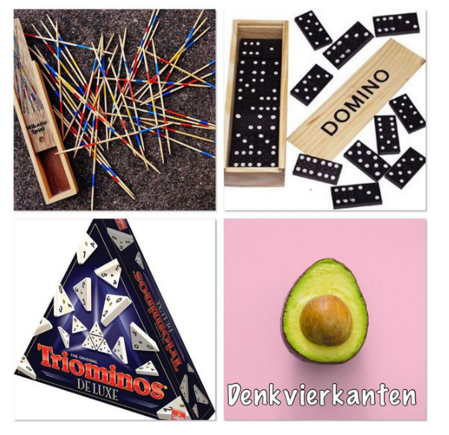
voorbeeld

Slide 3
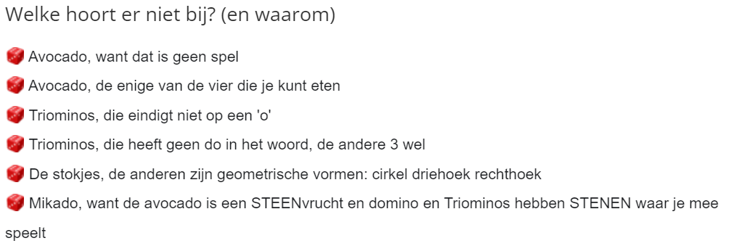

Slide 4

voorbeeld

Slide 5
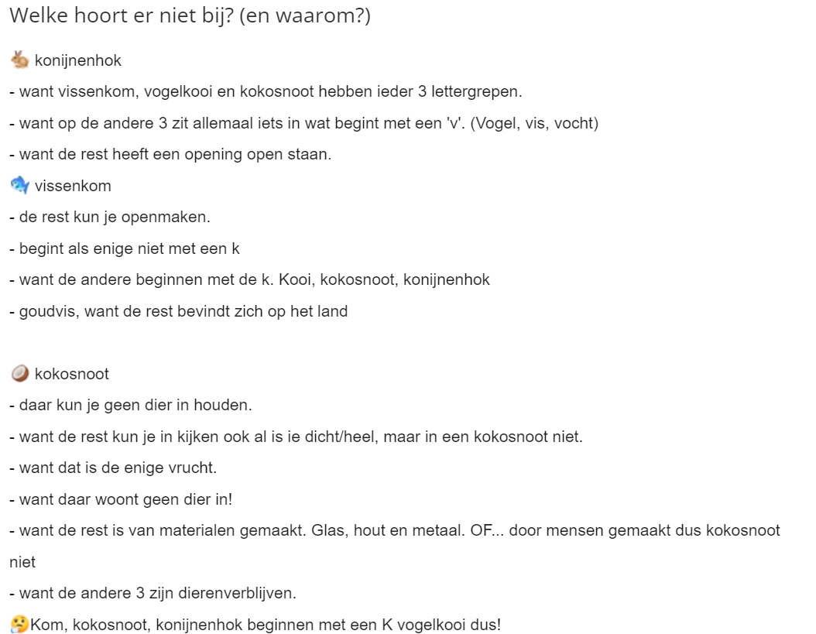

Slide 6
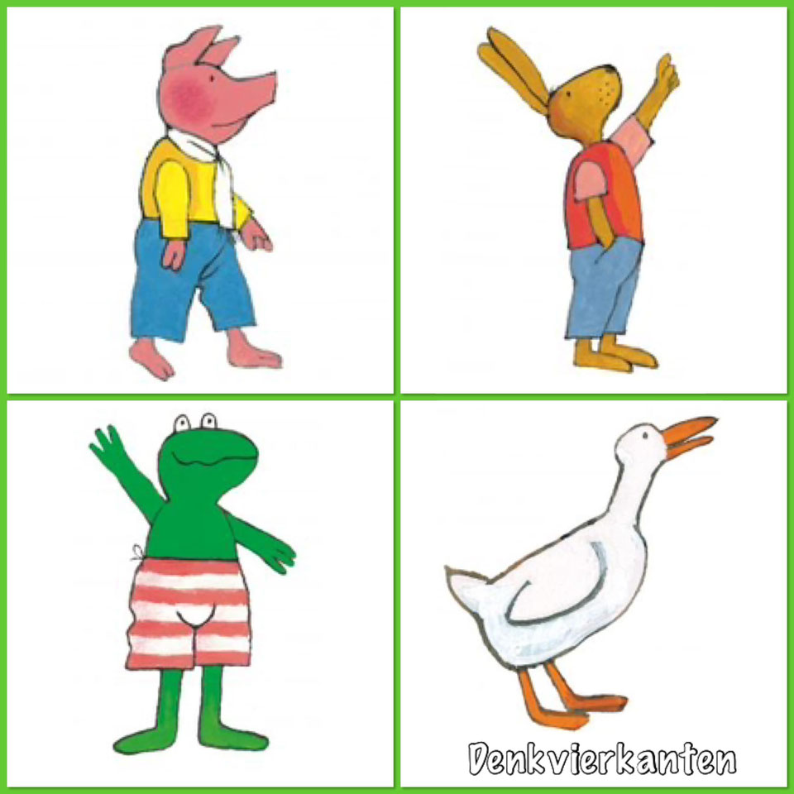

Slide 7
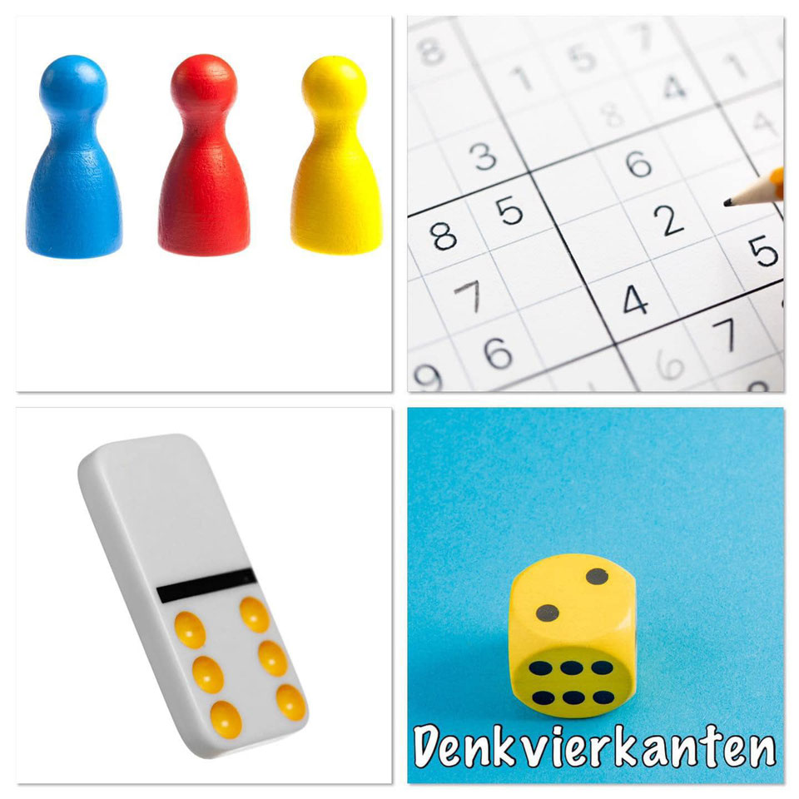

Slide 8
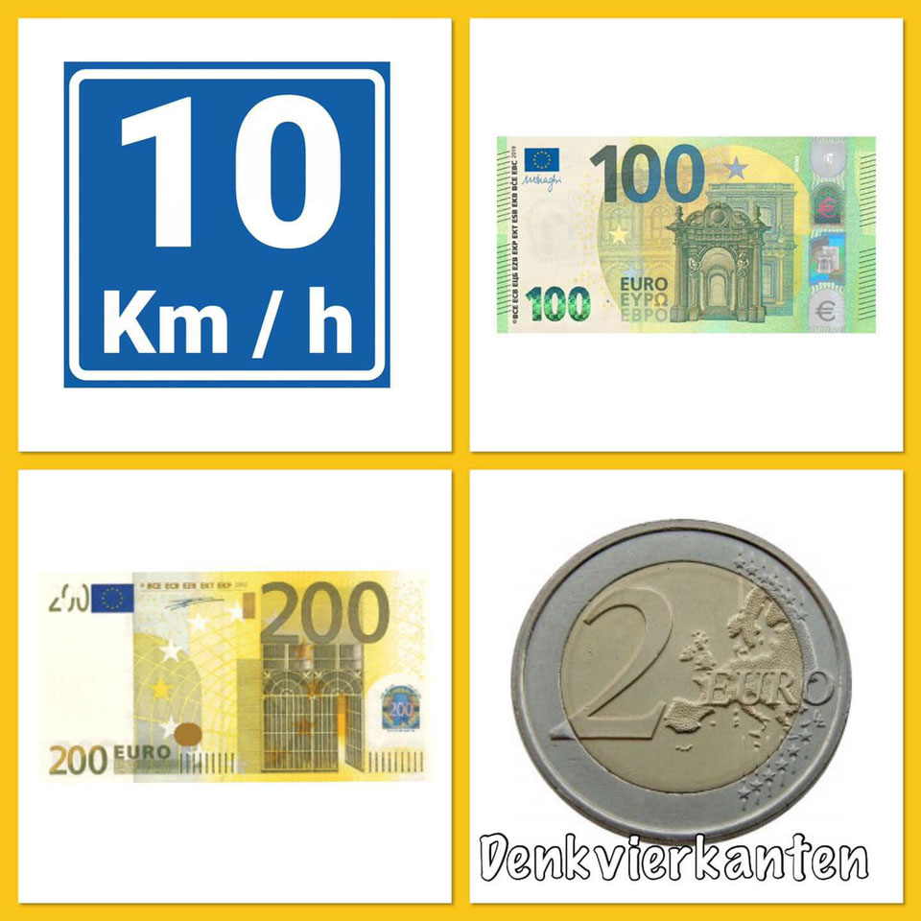

Slide 9
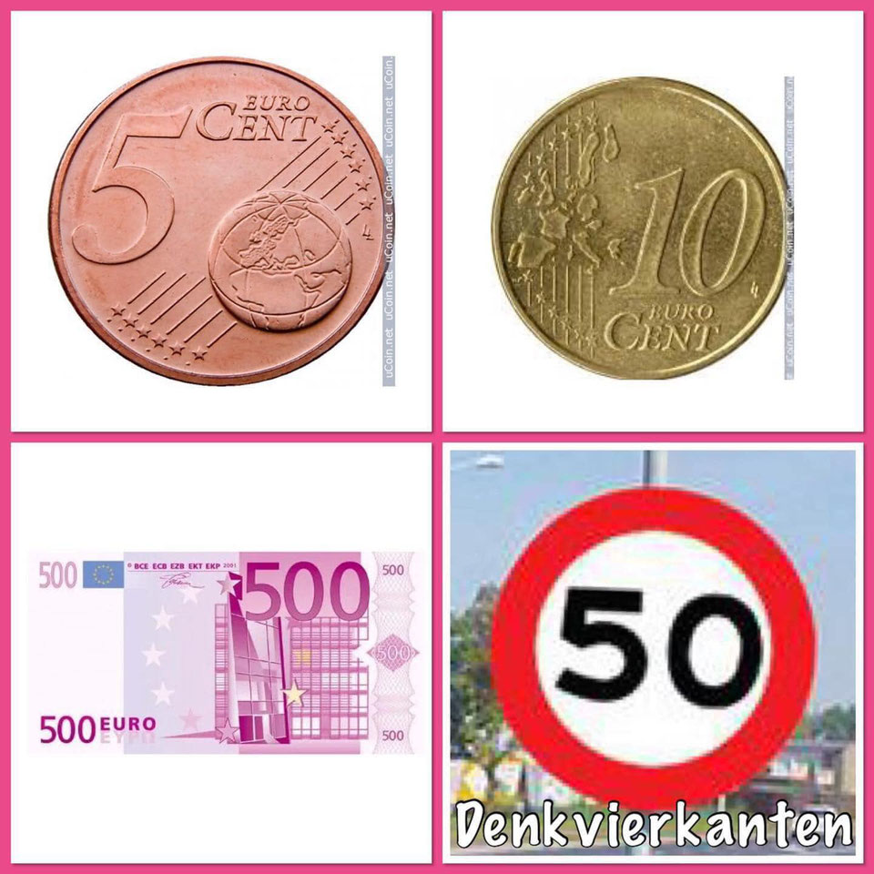

Slide 10
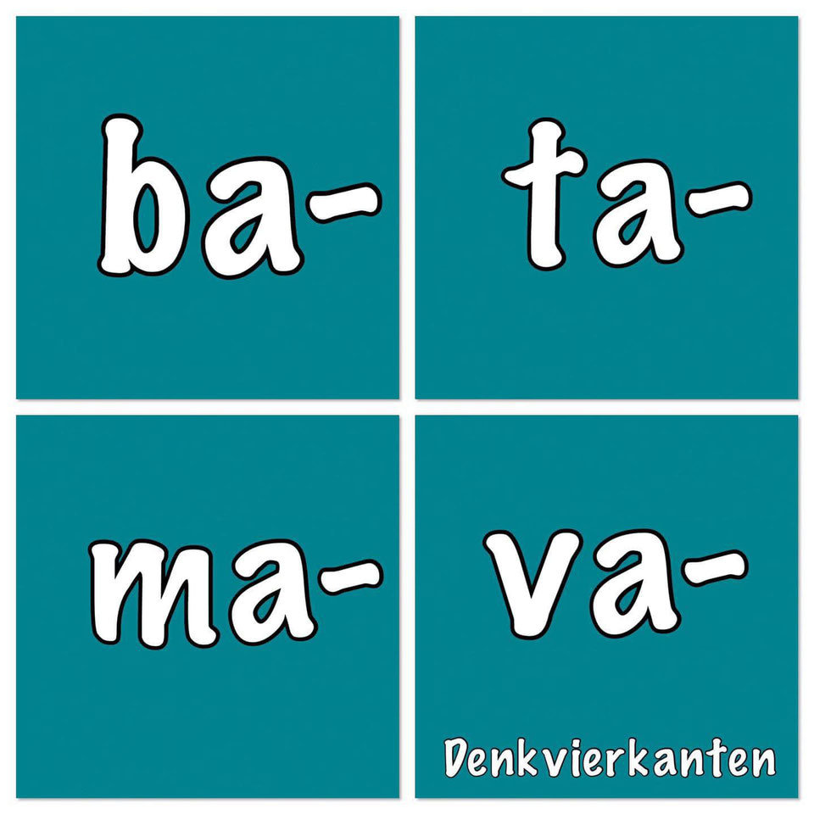

Slide 11
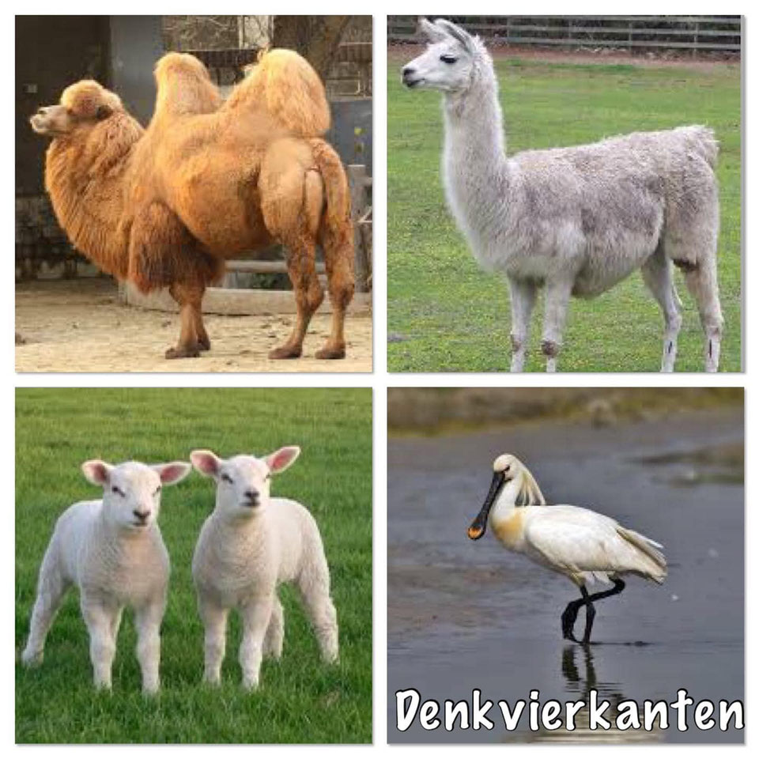

Slide 12
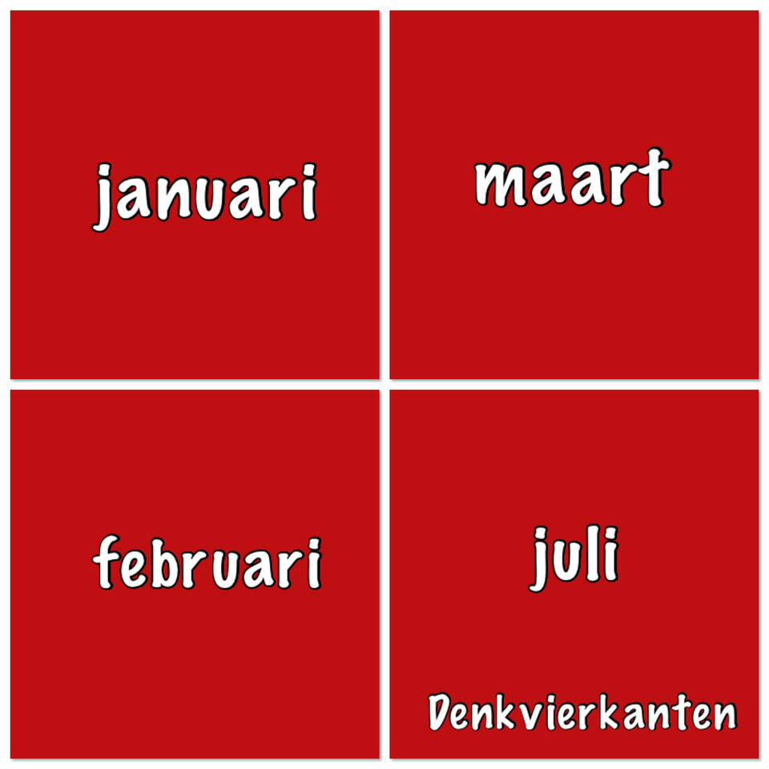

Slide 13
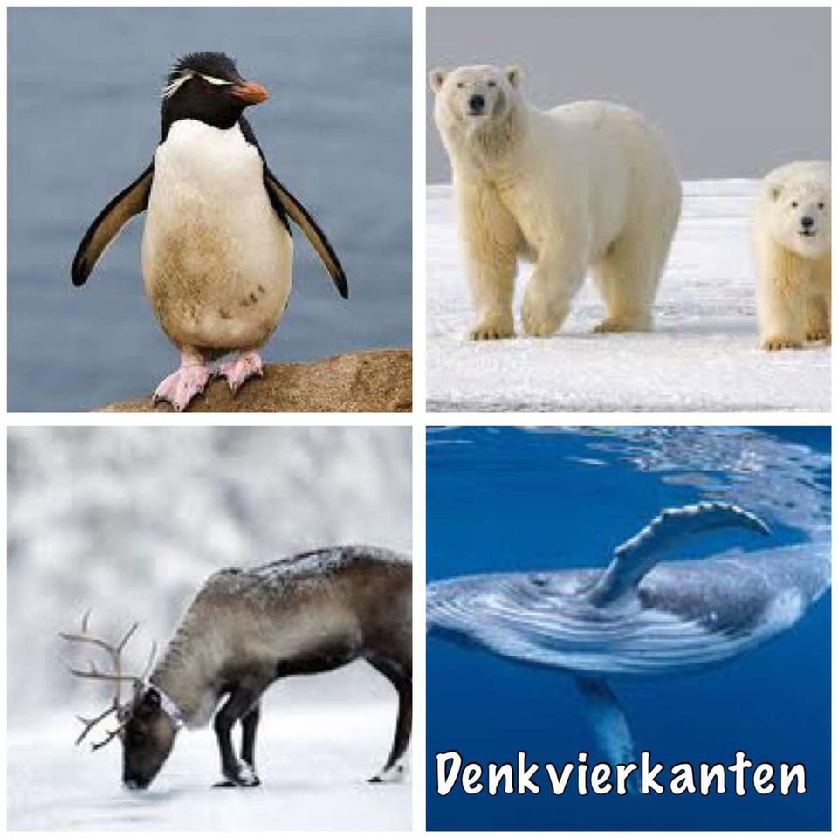

Slide 14


Slide 15


Slide 16
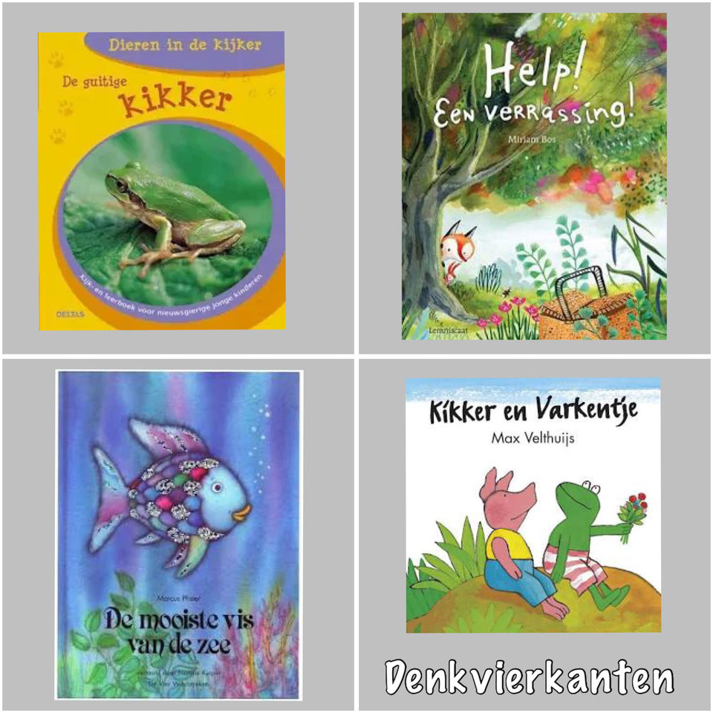

Slide 17
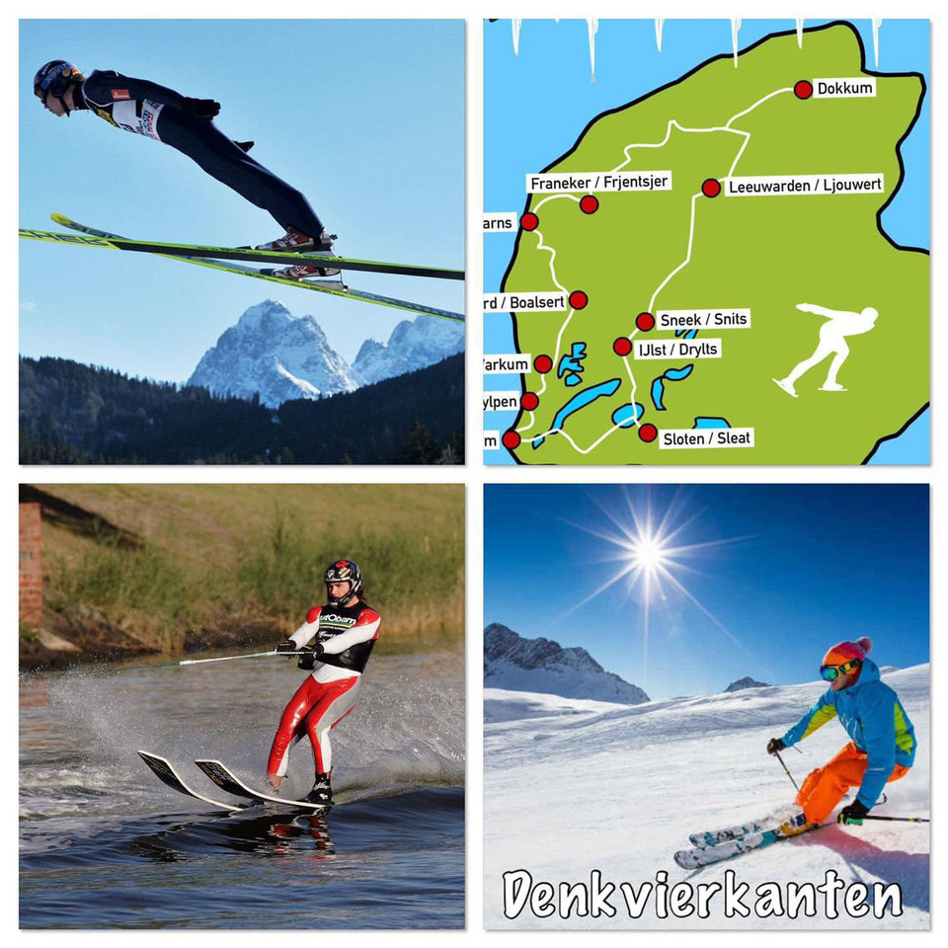

Slide 18


Slide 19
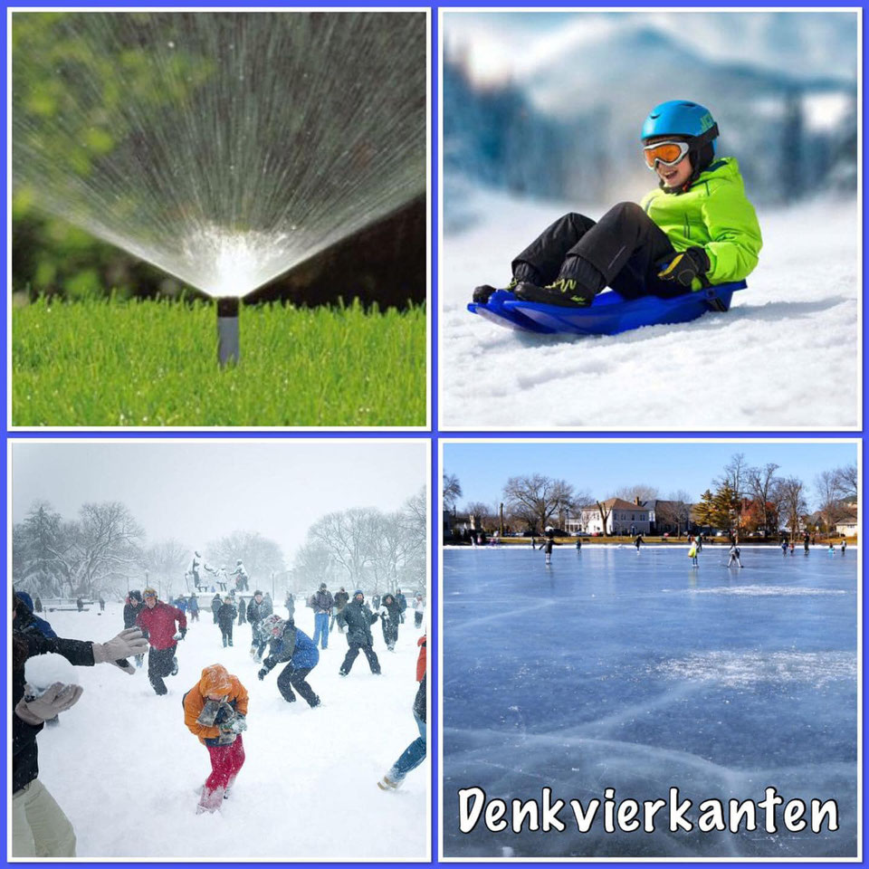

Slide 20


Slide 21
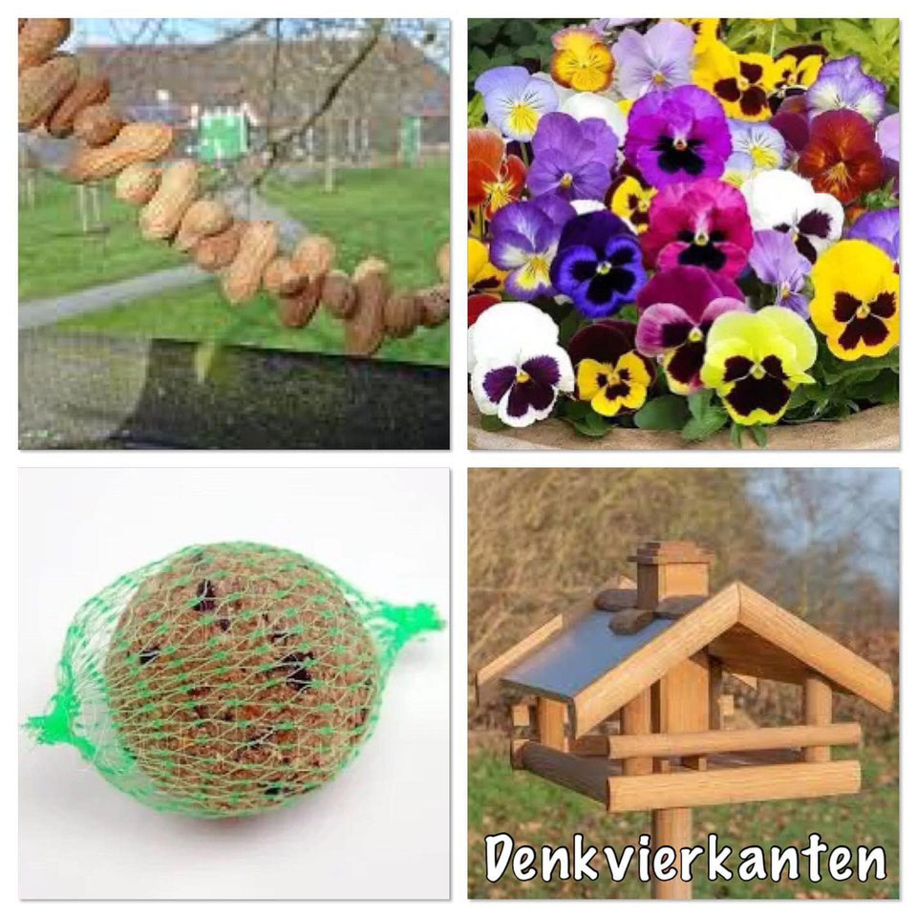

Slide 22
